Slide 1
错题重做
2024年04月08日错题重做

Slide 2
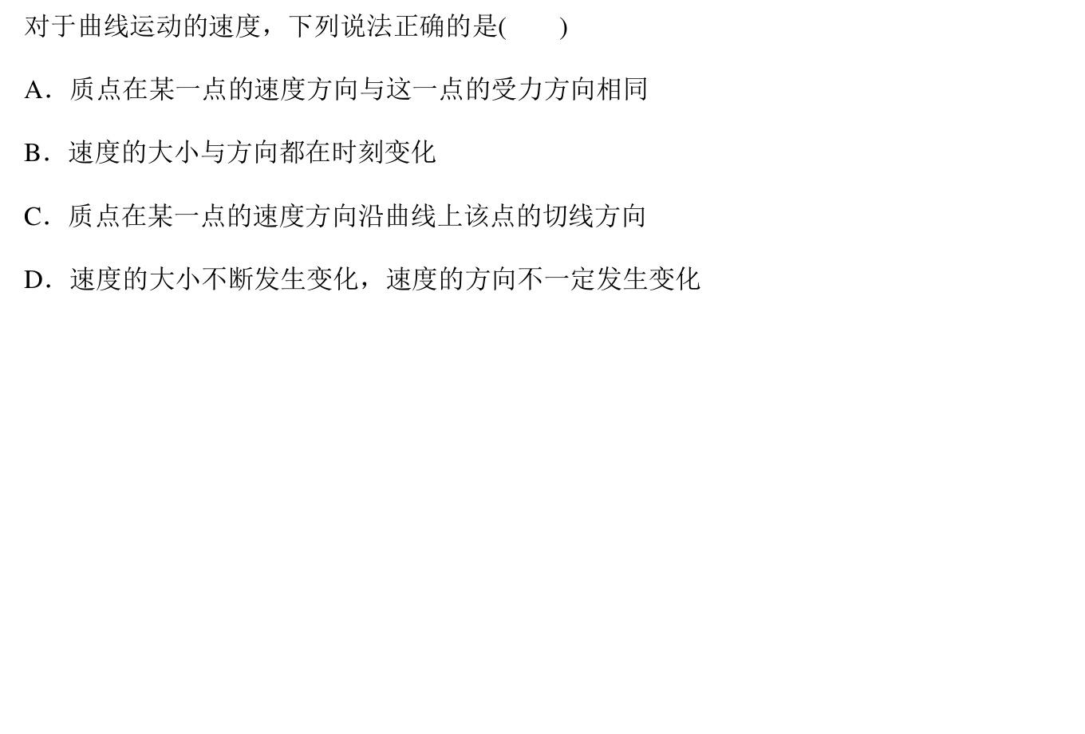
第1题,题目来源:必修2第5章第1节第1题/题库编号:20231251K1

Slide 3
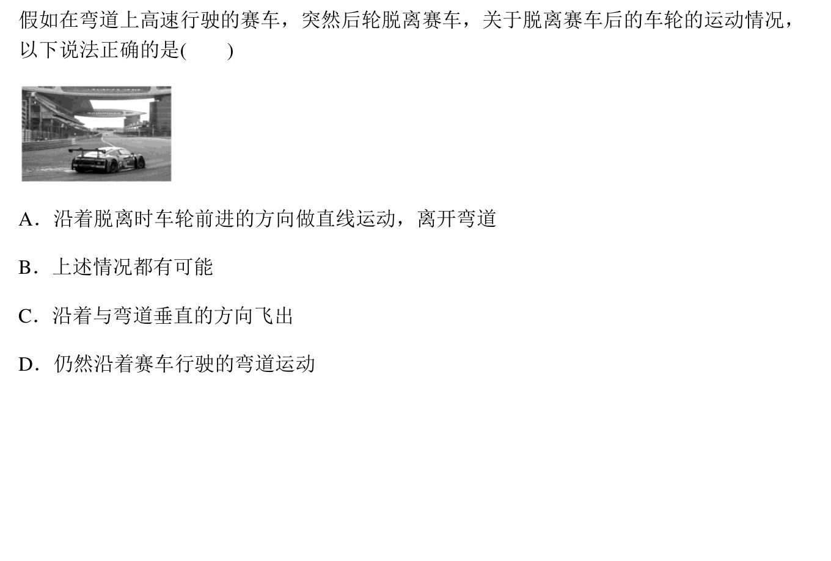
第2题,题目来源:必修2第5章第1节第3题/题库编号:20231251K3

Slide 4

第1题答案
题目来源:选修1第5章第1节第1题/题库编号:A20231251K1

Slide 5
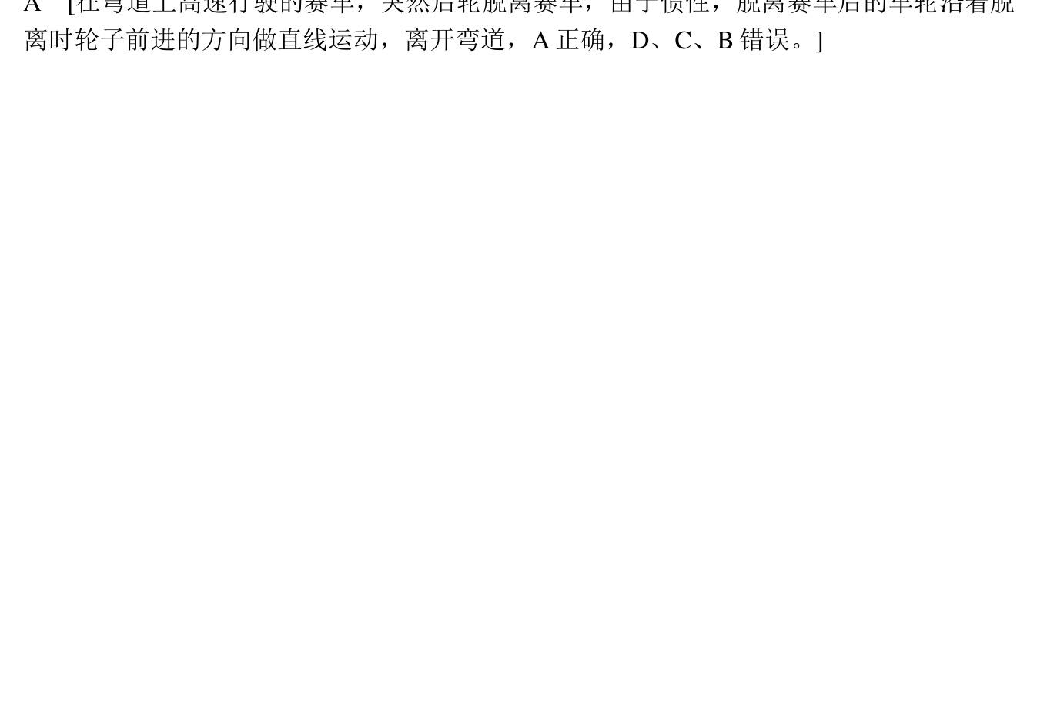
第2题答案
题目来源:选修1第5章第1节第3题/题库编号:A20231251K3

